Slide 1
La Catalyse
catalyse et les catalyseurs
Mécanisme d’action d’un catalyseur
Catalyse Homogène
Catalyse acido-basique
Catalyse oxydoréduction
Catalyse enzymatique
Autocatalyse

Slide 2
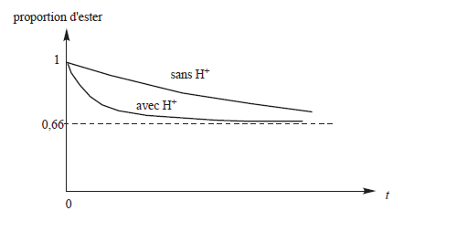
1. catalyse et les catalyseurs
Le phénomène de catalyse → Berzelius, en 1835.
On appelle catalyse l’augmentation de la vitesse d’une réaction sous l’action d’une espèce chimique, appelé catalyseur, qui n’intervient pas dans le bilan réactionnel.
L’action d’un catalyseur est uniquement de nature cinétique. En effet, un catalyseur ne fait qu’augmenter, parfois de façon très importante, la vitesse d’une réaction thermodynamiquement possible. En aucun cas un catalyseur ne peut rendre possible une réaction qui est thermodynamiquement très défavorable.
le catalyseur modifie la valeur de la constante de vitesse d’une réaction, mais ne change rien à la constante d’équilibre de la réaction. En conséquence, l’utilisation d’un catalyseur ne permet pas d’augmenter le rendement d’une réaction.
Par exemple, l’hydrolyse de l’éthanoate d’éthyle en acide éthanoïque et en éthanol :
CH₃CO₂C₂H₅ + H₂O CH₃CO₂H + C₂H₅OH
Sans catalyseur : équilibre atteint en quelques mois.
Avec catalyseur H⁺ : équilibre atteint en quelques heures.
Même état d’équilibre avec et sans catalyseur 66%

Slide 3
1. catalyse et les catalyseurs (suite)
Le catalyseur est régénéré en fin de transformation : il ne participe donc pas au bilan de la transformation globale. Dans le cas le plus simple, le mécanisme associé à une réaction catalysée du type A+B → X+Y est :
Catalyseur + A → I + X
I + B → Y + Catalyseur
A + B → X + Y
Le catalyseur est consommé par l'un des réactifs pour former un intermédiaire I. La réaction de I avec le second réactif régénère le catalyseur. Le cycle (1)+(2) est appelé «cycle catalytique».
Lorsque le catalyseur et tous les réactifs sont dans la même phase, la catalyse est dite homogène;
La catalyse est hétérogène lorsque catalyseur et réactifs ne sont pas dans la même phase.
La catalyse est enzymatique si le catalyseur est une enzyme.
Dans une catalyse homogène (cas des ions Fe³⁺), la réaction est d'autant plus rapide la concentration du catalyseur est élevée.
Dans une catalyse hétérogène (cas du platine), la réaction se déroule à la surface du catalyseur; elle est d'autant plus rapide que la surface du catalyseur est importante.

Slide 4
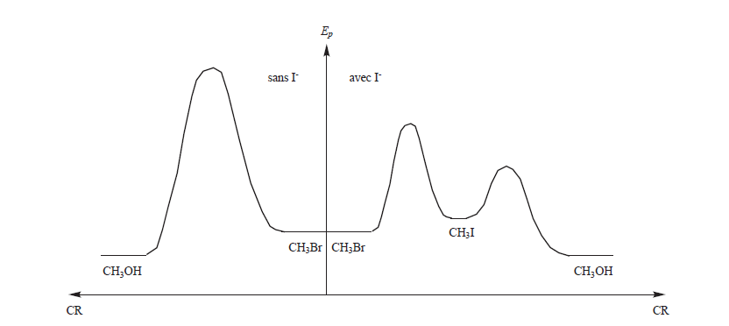
2. Mécanisme d’action d’un catalyseur.
Un catalyseur modifie le mécanisme de la réaction, en remplaçant une étape élémentaire difficile, c’està-dire dont l’état de transition est élevé en énergie, par des étapes élémentaires plus faciles, mettant en jeu des états de transition plus bas en énergie.
Prenons le cas d’une réaction de substitution nucléophile bimoléculaire :
Cette réaction se déroule en un unique acte élémentaire bimoléculaire. D’autre part, la réaction est catalysée par les ions iodure, en présence desquels le mécanisme comporte deux étapes :
CH₃Br + HO⁻ → CH₃OH + Br ⁻
CH₃Br + I ⁻ → CH₃I + Br ⁻
CH₃I + HO ⁻ → CH₃OH + I⁻
Le profil réactionnel présente un unique état de transition.
Le profil réactionnel fait apparaitre deux états de transition nettement moins élevés en énergie que dans le cas précédent
D’un point de vue macroscopique, la présence du catalyseur entraîne un abaissement de l’énergie d’activation de la réaction globale.

Slide 5
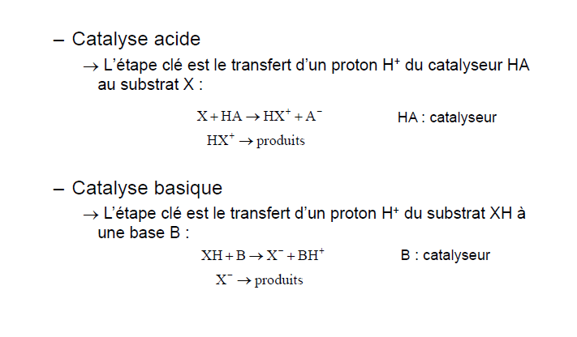
3.la catalyse homogène.
3.1. La catalyse acido-basique.
On parle de catalyse acido-basique lorsqu’une réaction est accélérée en présence d’ions H⁺ ou en présence d’ions HO⁻.
En toute rigueur, on distingue la catalyse acido-basique spécifique, par les ions H⁺ et HO⁻, et la catalyse acido-basique généralisée, si la réaction est accélérée également en présence d’acides et/ou de bases faibles.

Slide 6
3.la catalyse homogène.
3.1. La catalyse acido-basique. (suite)
Dans le cas de la réaction d’iodation de la propanone :
la loi de vitesse est de la forme :
v = k [CH₃COCH₃]
où k est une constante apparente de vitesse, indépendante de la concentration en propranone et en diiode, mais dont la valeur dépend du pH de la solution, c’est-à-dire des concentrations en H₃O⁺ et en HO⁻ :
k = k₀ + k_{H} [H⁺] + k_{OH} [HO⁻]
La constante k₀ correspond à la constante de vitesse de la réaction en milieu neutre. On voit ici clairement qu’une augmentation de concentration d’ions H₃O⁺ conduit à une accélération de la réaction, de même qu’une augmentation de la concentration d’ions HO⁻.
D’une façon générale, pour une catalyse acido-basique, la loi de vitesse fait intervenir une constante apparente de vitesse dont la valeur augmente avec la concentration de H₃O⁺ et/ou de HO⁻.

Slide 7
3.2. La catalyse d’oxydoréduction.
Lors d’une catalyse d’oxydo-réduction, on remplace une réaction rédox difficile par deux réactions rédox faciles.
La réaction d’oxydation des ions iodure par les ions peroxodisulfate :
est thermodynamiquement possible, mais relativement lente. En effet, les deux réactifs étant des anions, leur approche est relativement défavorable. Cette réaction est catalysée par les ions Fe²⁺ (couple Fe³⁺/Fe²⁺), selon le processus suivant : dans une première étape, les ions Fe²⁺ réduisent les ions peroxodisulfate ; dans une seconde étape, les ions Fe³⁺ formés oxydent les ions iodure. Les ions Fe²⁺ sont régénérés à la fin du processus.
On peut remarquer que les ions Fe³⁺ catalysent également la réaction. En leur présence, les deux étapes du mécanismes sont inversées, le catalyseur étant régénéré.

Slide 8
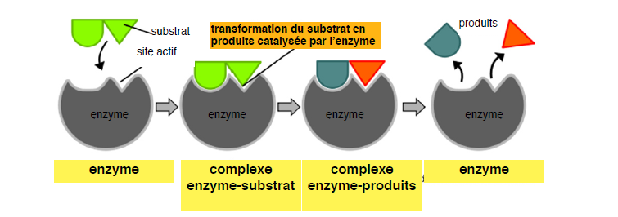
3.3. La catalyse enzymatique.
Les réactions se produisant dans les organismes vivants ou réactions biochimiques sont souvent catalysées par des macromolécules organiques appelées « enzymes ». Les enzymes sont des protéines.
La spécificité très grande des enzymes est due au fait que leur action se fait au niveau d’un site actif, c’est à-dire une portion de leur structure, de géométrie et de composition chimique très précises, et spécialement adaptées à la fois à la nature chimique du substrat et à la nature de la réaction induite.
Le nom d'une enzyme indique souvent la nature ou la transformation mise en jeu : ainsi, l'amylase transforme l'amidon en maltose ; la saccharase catalyse l'hydrolyse du saccharose en glucose et fructose.
Les enzymes sont très utilisées dans l'industrie agroalimentaire (fabrication du pain, conservation des aliments et des boissons, etc.), l'analyse médicale et la synthèse de médicaments.
Les enzymes sont des catalyseurs très efficaces;

Slide 9
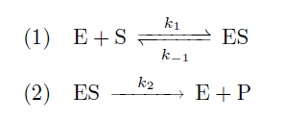
3.3. La catalyse enzymatique.
Modèle de Michaelis et Menten.
Michaelis et Menten ont proposé un modèle permettant d’expliquer la loi de vitesse d’une réaction enzymatique mettant en jeu un seul complexe enzyme-substrat.
Dans ce modèle, le substrat S forme avec l’enzyme E un complexe ES selon un acte renversable ; dans une deuxième étape, le complexe se dissocie pour former le produit P avec régénération de l’enzyme :
Le complexe enzyme-substrat ES est très réactif ; on peut alors lui appliquer l’approximation des états quasi-stationnaires :
Par ailleurs, si [E]₀ est la concentration initiale d’enzyme, par conservation de la matière appliquée à E, on a :

Slide 10
3.3. La catalyse enzymatique.
Modèle de Michaelis et Menten. (suite)
En introduisant cette expression dans la précédente, on obtient la concentration en complexe :
La vitesse de formation du produit P est finalement :
Cette équation se réarrange en divisant le numérateur et le dénominateur par k₁, ce qui fait apparaitre la constante de Michaelis K_{M} :

Slide 11
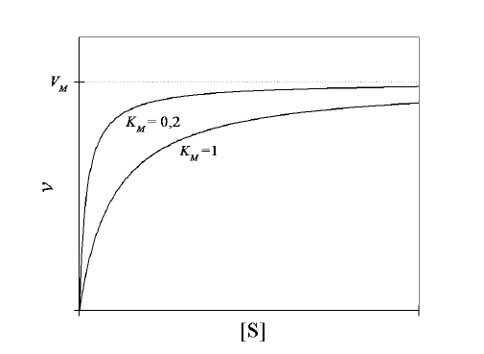
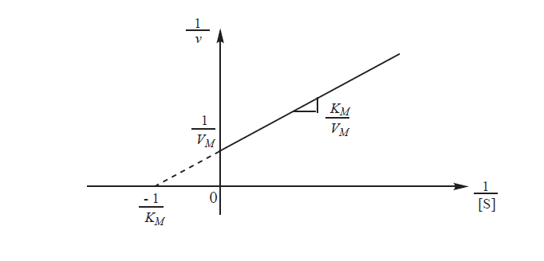
3.3. La catalyse enzymatique.
Modèle de Michaelis et Menten. (suite)
Cette loi de vitesse interprète correctement les résultats expérimentaux :
• la réaction est d’ordre 1 par rapport à l’enzyme, qui apparait au numérateur dans V_{M},
• la réaction est sans ordre par rapport au substrat dans le cas général,
• la réaction est d’ordre 1 par rapport au substrat si celui-ci est en faible quantité, donc si sa concentration est négligeable devant K_{M}.
Les paramètres K_{M} et V_{M} peuvent être déterminés en linéarisant la loi de vitesse. Ceci peut se faire par la méthode de Lineweaver et Burke, qui consiste à calculer 1/v :
Le tracé de 1/v en fonction de 1/[S] est une droite dont la pente vaut K_{M}/V_{M} et l’ordonnée à l’origine 1/V_{M}

Slide 12
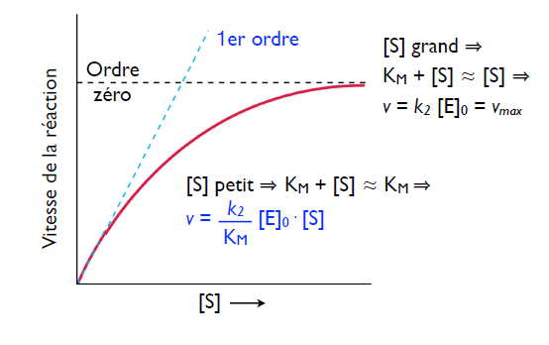
3.3. La catalyse enzymatique.
Interprétation physique de V_{M} et K_{M}.
Vitesse maximale.
Afin d’augmenter la vitesse de la réaction, on peut augmenter la concentration en substrat S. On constate cependant que la vitesse tend vers une valeur maximum, qui n’est autre que V_{M} ; en effet :
Or, la vitesse de la réaction est v₂ ; on en déduit donc que, lorsque la vitesse est maximale :
c’est-à-dire que toutes les molécules d’enzymes sont sous forme de complexe. La vitesse est logiquement limitée par la quantité d’enzymes disponible : la vitesse de la réaction ne peut plus augmenter dès lors que tous les sites actifs des enzymes sont occupés.

Slide 13
La catalyse enzymatique.

Slide 15
Récupération du catalyseur
Dans la mesure où le catalyseur n’intervient pas dans le bilan réactionnel, c’est qu’il est régénéré au cours du mécanisme. En théorie, il suffit donc d’une très petite quantité de catalyseur par rapport à la quantité de réactif, pour que l’effet soit sensible.
La réalité est moins simple, principalement pour deux raisons.
• Le catalyseur peut être piégé dans les produits de la réaction, et donc inaccessible pour d’autres réactifs.
• La durée de vie du catalyseur n’est pas infinie. Sous l’action des conditions opératoires (température, pression), ou d’espèces chimiques présentes, son efficacité diminue avec le temps ; on parle de vieilissement du catalyseur. Il est donc fréquent dans les procédés industriels que le catalyseur soit utilisé en quantité importante.

Slide 16
Catalyse homogène et catalyse hétérogène
Catalyse homogène : réactifs et catalyseur dans la même phase.
Catalyse hétérogène : réactifs et catalyseur dans deux phases distinctes.
Catalyse enzymatique.

Slide 17
Catalyse hétérogène
Importance de la surface de contact.
Catalyse hétérogène : catalyseur souvent solide, réactifs liquides ou gazeux.
Réaction en surface du catalyseur.
Vitesse augmente sur l’aire de l’interface augmente.
Catalyseur sous forme divisée (poudre).
Prenons l’exemple d’un solide de masse volumique ρ = 1 g·cm⁻³. Une masse m = 1 g de ce solide occupe un volume V = 1 cm³, par exemple un cube de 1 cm de côté. Sa surface correspond alors à 6 faces de 1 cm², soit S₁ = 6 cm². Supposons maintenant que cette même masse soit divisée en grains cubiques de 1 μm de côté. Chaque grain ayant un volume de V₂ = 1 μm³, la masse m de volume V comporte donc V/V₂ = 1012 grains. La surface d’un grain étant 6 μm², la surface totale du solide est S2 = 6 · 1012μm² = 6 · 104 cm². La surface étant 10⁴ fois plus grande, on peut s’attendre à une augmentation de la vitesse d’un facteur 10⁴.

Slide 18
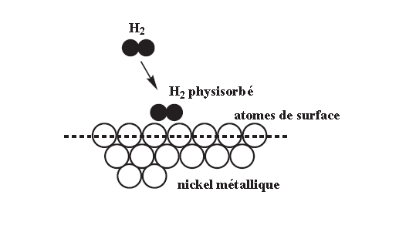
Catalyse hétérogène
Phénomène d’adsorption
Hydrogénation des alcènes.
H₂C = CH₂ + H₂ → H₃C − CH₃
Réactifs gazeux et/ou liquides
Catalyseur : Ni, Pd ou Pt (solides)
Physisorption de H₂.

Slide 19
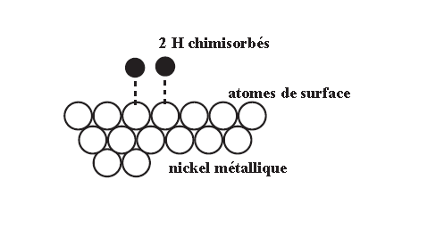
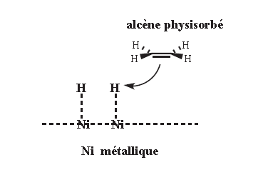
Catalyse hétérogène
Phénomène d’adsorption
Chimisorption de H₂.
Adsorption de l’alcène.

Slide 20
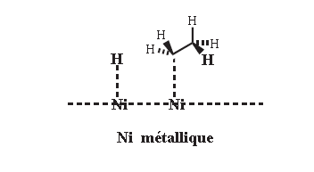
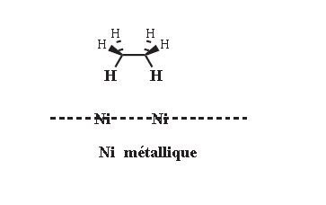
Catalyse hétérogène
Phénomène d’adsorption
Addition d’un H sur la
double liaison.
Addition du second H et
désorption de l’alcane

Slide 21
Catalyse hétérogène
Importance de l’état de surface.
Morphologie de la surface (défauts, joints de grains...).
Propreté chimique de la surface.
Modulation de la réactivité du catalyseur par empoisonnement
contrôlé.
DEHBI MERIEM.

Slide 22
Isomérisation des paraffines en C4-C5-C6.
Alkylation aliphatique.
Aromatisation des hydrocarbures aliphatiques légers.
Isomérisation squelettale des butènes et pentènes linéaires.
Oligomérisation-polymérisation des oléfines.
Transformation de charges aromatiques simples.
Isomérisation des aromatiques en C8 (coupe A8).
Dismutation du toluène - Transalkylation du toluène et des aromatiques A9.
Alkylation des aromatiques par les oléfines.
Réations entre divers hydrocarbures et les alcools.
Conversion du méthanol en hydrocarbures.
Éthérification des oléfines par les alcools.
Alkylation acide du toluène par le méthanol.
Transformation du méthanol en hydrocarbures.
Le reformage catalytique.
Procédés de conversion des charges lourdes.
Le craquage catalytique.
L'hydrocraquage catalytique.
Le déparaffinage catalytique.

